Slide 1
ESTUDO DE VIABILIDADE PARA CIDADE DE
*
ESTUDO DE VIABILIDADE PARA CIDADE: XXX
ÍNDICE POPULACIONAL: XXX
ÁREA POPULACIONAL DE ABRANGÊNCIA: XXX
Nº CIDADES CIRCUNVIZINHAS: XXX
RENDA PER CAPITA CIDADE: XXX
RENDA PER CAPITA DO ESTADO: XXX
RENDA PER CAPITA DO BRASIL: XXX

Slide 2
SOBRE A CIDADE
*
RANKING COMPARATIVO DA CIDADE NO:
ESTADO: XXX
CONFEDERAÇÃO: XXX
Nº DE EMPRESAS REG. NO MUNICÍPIO: XXX
Nº DE HABITANTES POR SEXO (%):
MASCULINO: XXX
FEMININO: XXX
ECONOMIA DA CIDADE: XXXXXXX,XXXXXXXX,XXXXXXXX

Slide 3
DADOS ESPECÍFICOS
Nº DE MÉDICOS NA ÁREA OFTALMOLÓGICA: XXX
Nº DE ESPECIALISTAS NA ÁREA OFTALMOLÓGICA: XXX
Nº DE LOJAS DENTRO DO MESMO SEGMENTO: XXX
Nº DE ESCOLAS PÚBLICAS: XXX
Nº DE ESCOLAS PARTICULARES: XXX

Slide 4
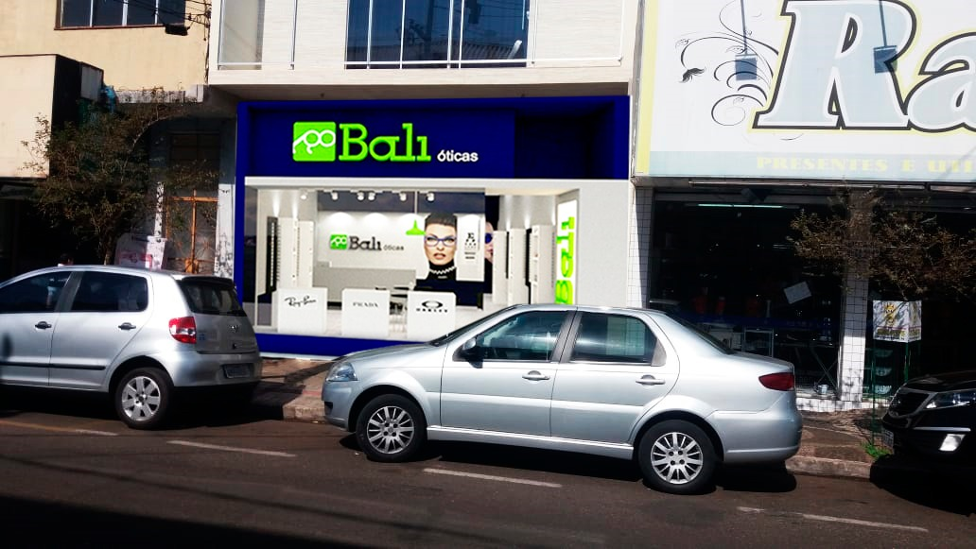
ENDEREÇO PROVÁVEL PARA INSTALAÇÃO DA FRANQUIA: XXX
Nº DE ESTABELECIMENTOS NO MESMO SEGMENTO NA MESMA RUA
N ºDE CONSULTÓRIOS OFTALMOLÓGICOS NA MESMA RUA:
Pesquisa IBJE, para ver na integra clique aqui.

